Slide 1
Les conseqüències del desastre del 98
Noms: Francisco Javier Ruiz
Abril Jiménez
Ibtissam Yaqine
Curs: Segon Batxillerat L

Slide 2
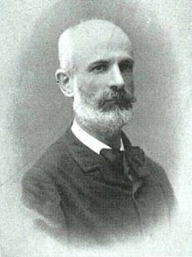
5.2. El Regeneracionisme
Crisi moral i ideològica del 98
Sentiment depriment per part dels intel·lectuals de la Institució de Lliure Ensenyament pel fracàs de la Revolució de 1968.
Francisco Giner de los Ríos era un dels seus impulsors.
Influenciada pel Krausisme, doctrina que defensa la tolerància acadèmica i la llibertat de càtedra vers el dogmatisme.
Aixó provoca l’aparició
Del Regeneracionisme
Visió molt crítica de la història Espanyola (Generació del 98)
Franscico Gíner de los Ríos
Necessitat de regenerar la vida política i social del país
Millorar la situació dels camps d’Espanya
Escola i rebost (era un lema popular en el moment)
Elevar el nivell educatiu i cultural
Consolidació del catalanisme, que reivincaden l’autonomia i la poltítica modernitzadora de l’Estat
Va afavorir a l’aparició o millores del positivisme, de la medicina, la psicologia, les ciències experimentals, sociologia, etc…

Slide 3
5.3. La fi d’una època
Fi del sistema de la Restauració i inici del regnat d’Alfons Xlll
Sorgiment d’una nova generació d'intel·lectuals, polítics, activistes, empresaris…
Política regeneracionista que prometia aplicar noves i modernes reformes però van limitar-se de que el sistema seguis funcionant igual.
Derrota militar conseqüències en l'exèrcit
Acusat per l'opinió pública de tenir responsabilitat
Antimilitarisme creixent de determinats factors socials
Grup de militars postures autoritàries i intransigents → derrota ineficiència i corrupció
Si de l'exèrcit →sentiment corporatiu i militars més presencia i protagonista en la vida política

